Slide 1

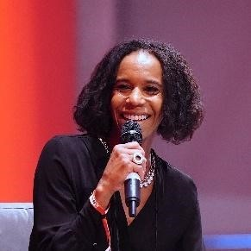
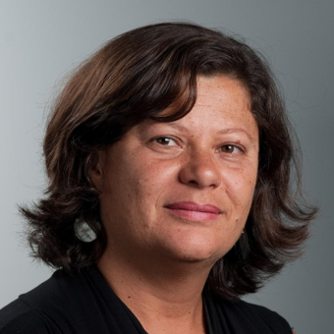


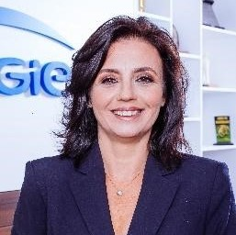



Liderança e carreira em tecnologias da informação
Solange Sobral
Iara MAchado
Luciana Nabarrete
Luciana Frigo
moderadora

Slide 2


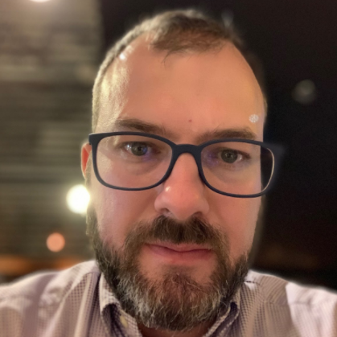

Reflexões sobre a Inteligência e Follow-the-money em Blockchain e Bitcoin
Rafael Righii

Slide 3

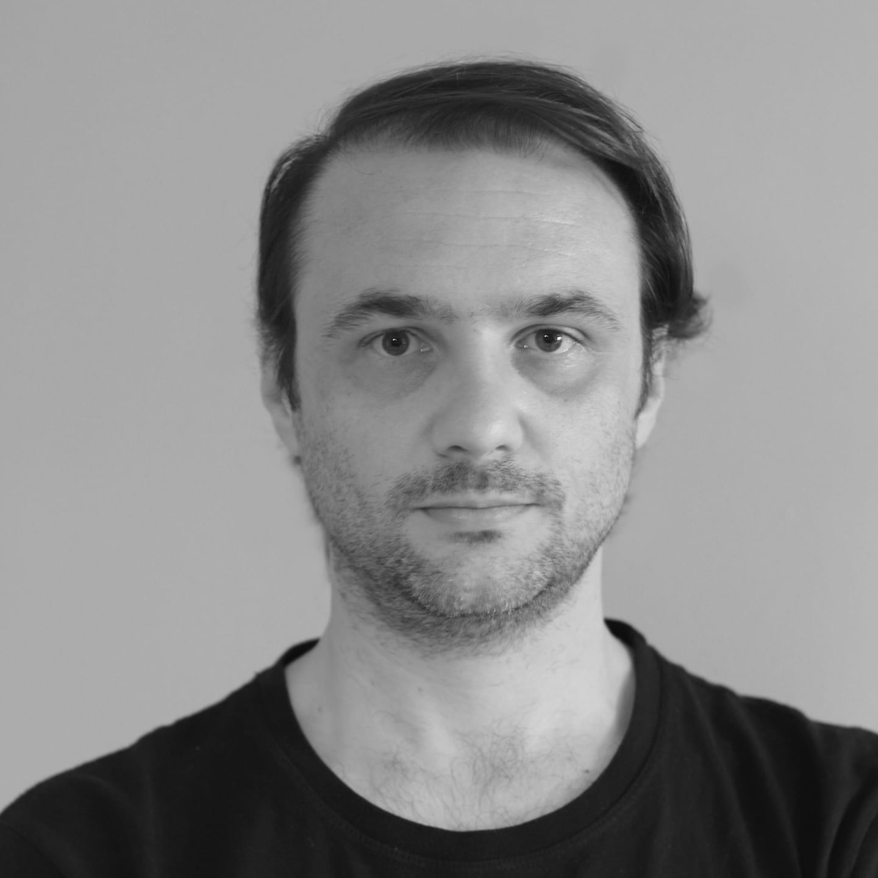

Práticas do OWASP API Security Top 10 2019
Fabrício Bortoluzzi

Slide 4

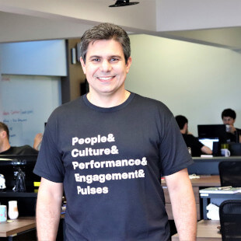
Desafios e oportunidades de aplicação de ciência de dados em gestão de pessoas
Cezar Nanci

Slide 5

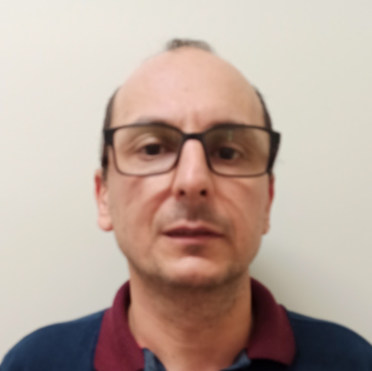


A Inteligência Artificial em uma Sociedade Altamente Conectada
Anita Fernandes
Rudimar Dazzi

Slide 6

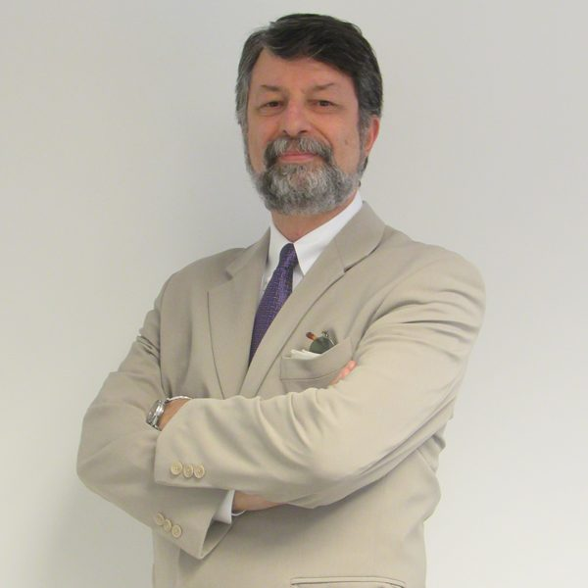
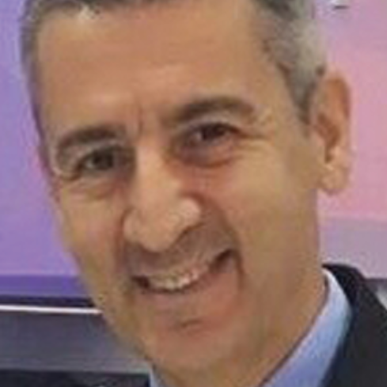

Revolução Digital e o suco de laranja: Como Pegasystems (no code) atende ao apetite da sociedade por melhores serviços
Joel de Oliveira
Eliseo Breda

Slide 7
Revolução Digital e o suco de laranja: Como Pegasystems (no code) atende ao apetite da sociedade por melhores serviços
Cezar Nanci

Slide 8

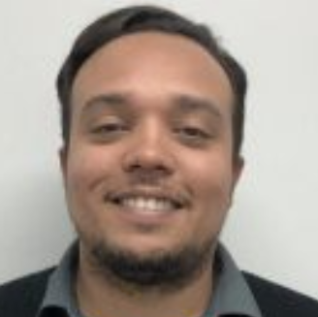

Boas práticas de segurança no Desenvolvimento Web
Elias Santos

Slide 9



Criando Websockets para aplicações web com Spring Boot e React JS
Michel REips

